Slide 1
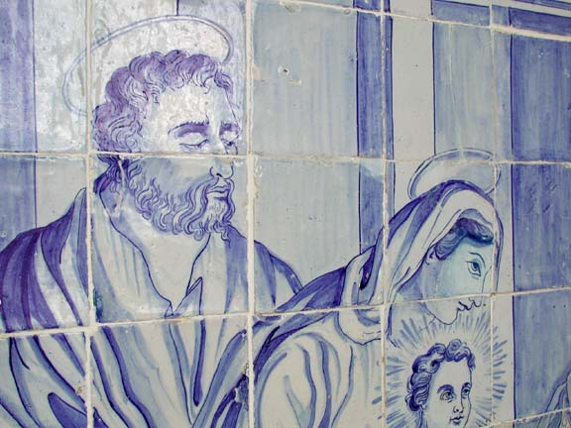
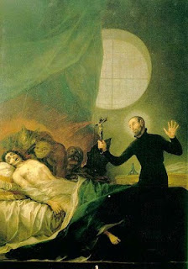
IMPRECAÇÕES
DE UM
CONDENADO
Um Poema de Jorge Humberto
Esperança do tempo,
da proteção,
renovação e confiança
Progressão Automática

Slide 2
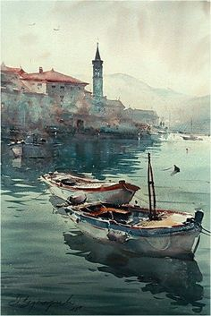
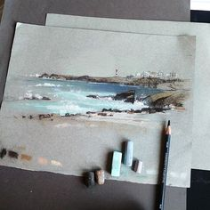

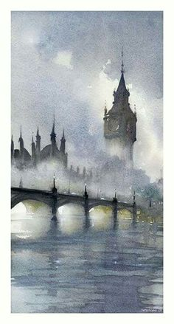
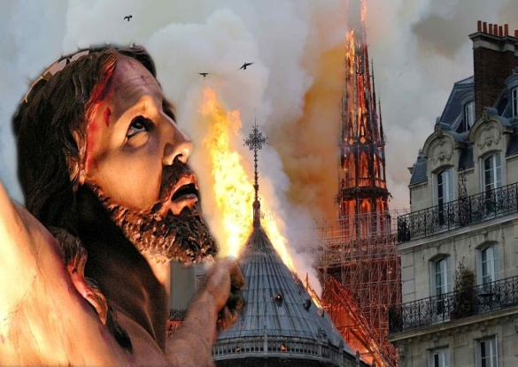
Tão frias, como frias
Eram as noites,
Em que madrugando em mim,
Ia da consciência
À insanidade mais nua,
Na vã esperança de me saber,
Ainda que só por instantes

Slide 3
Ou por lapsos,
Ocorridos algures, nesta carne
Apodrecida (ou por patético
E confrangedor sorriso),
Assim a loucura me agrilhoou

Slide 4
E vestiu-me paredes,
Que dadas ao portão gradeado,
Apenas reconheciam nelas,
O que em mim há muito já haviam tirado:
A liberdade,
De abster-me dela
Ou cercar-me.

Slide 5


CRIAÇÃO DA ARTE
TONINHO VENDRAMINI
Formatou o POEMA do Poeta Português
Jorge Humberto
Músicas
Acompanhamento:
La Vie Continue
Orquestrado por André Rieu
Encerramento:
Guitarra
Canta: Ana Moura
ACESSE MEUS ESPAÇOS CULTURAIS E TORNE-SE MEU SEGUIDOR
http://vendraminiletras.blogspot.com/
www.sergrasan.com/toninhovendraminislides/
PARTICIPAÇÕES:
    ASSOCIAÇÃO DOS POETAS E ESCRITORES DE JUNDIAÍ E REGIÃO
ACADEMIA NACIONAL DE LETRAS DO PORTAL DO POETA BRASILEIRO - ACADÊMICO 28

